Slide 1
II mezzi di comunicazione digitale e le loro caratteristiche di multimedialità e interattività
Classi 1B-1F | Informatica | Prof.ssa Fabretti | a.s. 2023/24

Slide 2
Remember: piccola legenda
Questo simbolo indica che la slide è PARTICOLARMENTE IMPORTANTE (tradotto: studiatela, sicuramente ve la chiedo in verifica!)
Questo simbolo indica che la slide è DI APPROFONDIMENTO (tradotto: non verrà mai chiesta in verifica)
TUTTO QUESTO PACCO DI SLIDES NON C’è SUL LIBRO. STUDIATE DALLE SLIDES.

Slide 3
Concetti fondamentali

Slide 4


Slide 5
Cosa sono i mezzi di comunicazione digitale?
I mezzi di comunicazione digitale rappresentano gli strumenti e le piattaforme attraverso cui le persone scambiano informazioni, idee e contenuti utilizzando la tecnologia digitale.
Connessione globale
Consentono alle persone di comunicare e condividere idee a livello globale in tempo reale.
Accesso alle informazioni
Forniscono un accesso immediato a una vasta gamma di informazioni su diversi argomenti.
Espressione individuale
Offrono un mezzo per esprimere creatività, opinioni e idee personali attraverso diverse forme di media.
Notes:
https://gs.statcounter.com/os-market-share/desktop/italy#monthly-202309-202309-bar

Slide 6
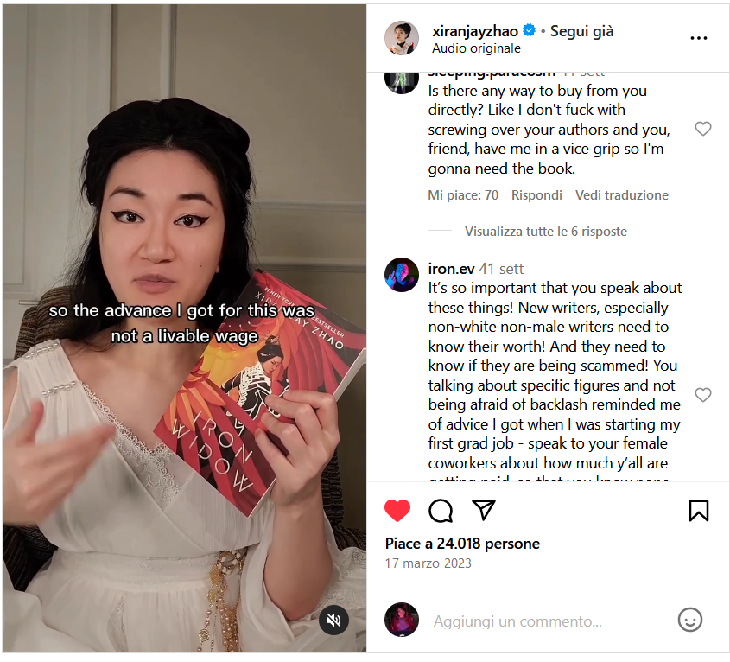
Multimedialità
I mezzi di comunicazione digitale moderni hanno due caratteristiche principali:
La multimedialità si riferisce all'uso di diversi tipi di media in un unico contesto.
Nei mezzi di comunicazione digitali, ciò significa l'integrazione di testi, immagini, audio e video in un'unica esperienza.
https://www.instagram.com/p/Cp59TOyoGGF/
Notes:
https://gs.statcounter.com/os-market-share/desktop/italy#monthly-202309-202309-bar

Slide 7
Multimedialità
I mezzi di comunicazione digitale moderni hanno due caratteristiche principali:
video
La multimedialità si riferisce all'uso di diversi tipi di media in un unico contesto.
Nei mezzi di comunicazione digitali, ciò significa l'integrazione di testi, immagini, audio e video in un'unica esperienza.
testo
immagine
audio
https://www.instagram.com/p/Cp59TOyoGGF/
Notes:
https://gs.statcounter.com/os-market-share/desktop/italy#monthly-202309-202309-bar

Slide 8
2. Interattività
I mezzi di comunicazione digitale moderni hanno due caratteristiche principali:
Commenti
L'interattività si riferisce alla capacità degli utenti di partecipare attivamente al contenuto.
Like
https://www.instagram.com/p/Cp59TOyoGGF/
Notes:
https://gs.statcounter.com/os-market-share/desktop/italy#monthly-202309-202309-bar

Slide 9
L’inghippo :’)

Slide 10
Facilità di accesso + interazione + risonanza globale = ????
Rispetto ai media tradizionali, come abbiamo visto, i nuovi media digitali sono caratterizzati da un’ “equazione letale” che rende questi strumenti una vera e propria arma a doppio taglio:
E’ ormai molto semplice accedere ai contenuti, e la multimedialità rende molto facile fruirne
Gli utenti sono generalmente molto liberi di postare e commentare, ed è difficile avere della moderazione seria a causa della mole di interazioni
Chiunque (o quasi) può accedere e ciò che pubblica può essere diffuso in poco tempo da una parte all’altra del mondo
Notes:
https://gs.statcounter.com/os-market-share/desktop/italy#monthly-202309-202309-bar

Slide 11
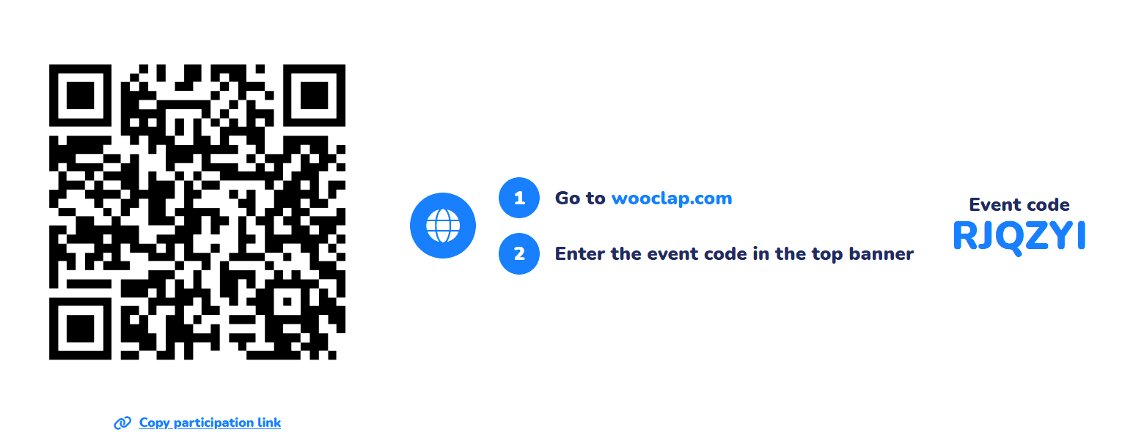
Rispetto ai media tradizionali, come abbiamo visto, i nuovi media digitali sono caratterizzati da un’”equazione letale”:
Notes:
https://gs.statcounter.com/os-market-share/desktop/italy#monthly-202309-202309-bar

Slide 12
Il risultato dell’equazione
:D
:C
Diffusione di Fake News: rapida diffusione di notizie false
Polarizzazione del Dibattito: si possono creare delle "bolle informative", spesso con un incentivo verso quelle estremiste poiché generano più interazione
Violazione della Privacy: rischi legati alla raccolta e all'uso non autorizzato delle informazioni
Accesso alle Informazioni: offrono un accesso globale a informazioni di ogni genere, aiutando chi vivrebbe in ambienti avversi (es. Censura, bigottismo, classe sociale).
Connettività e Comunità: consentono alle persone di trovare supporto, amicizia, indipendentemente da dove si viva.
Notes:
https://gs.statcounter.com/os-market-share/desktop/italy#monthly-202309-202309-bar

Slide 13
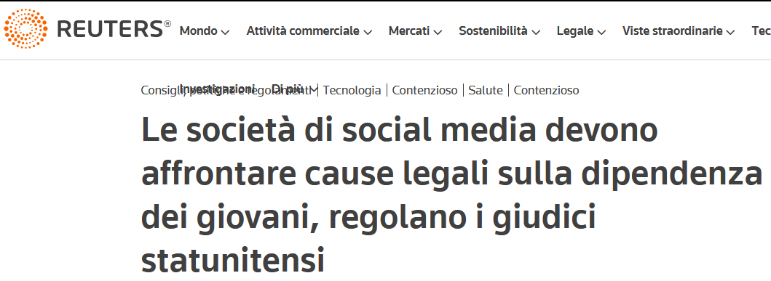
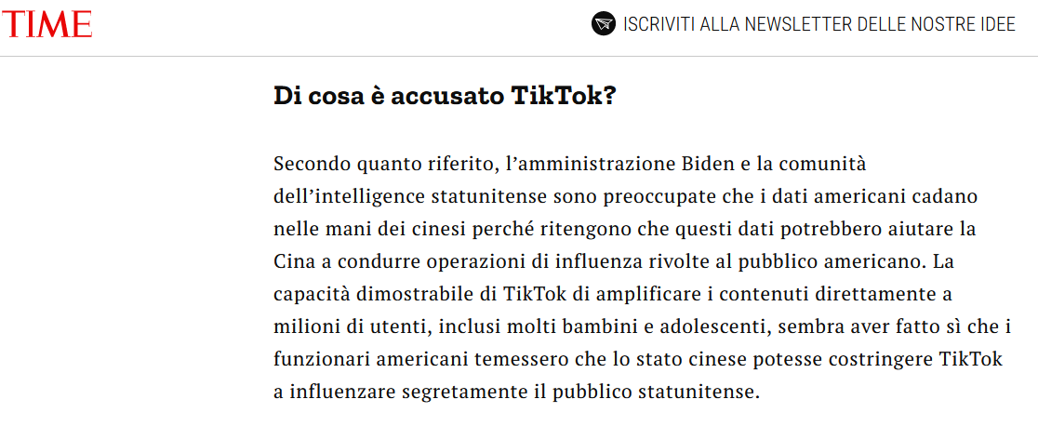
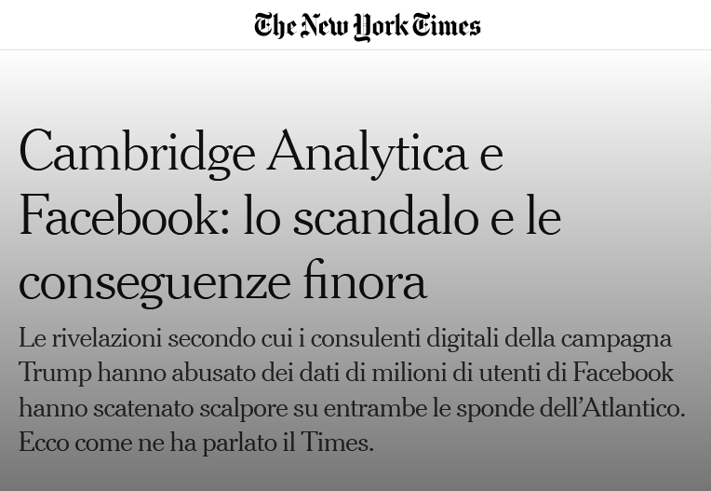
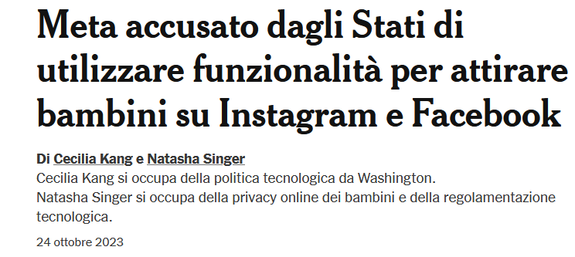
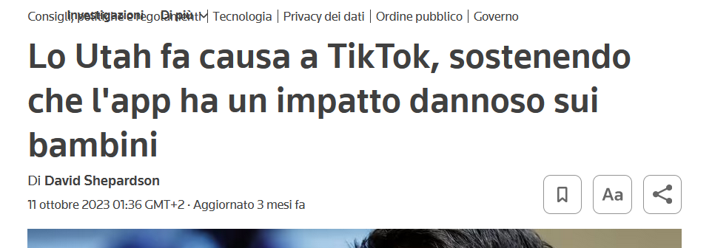
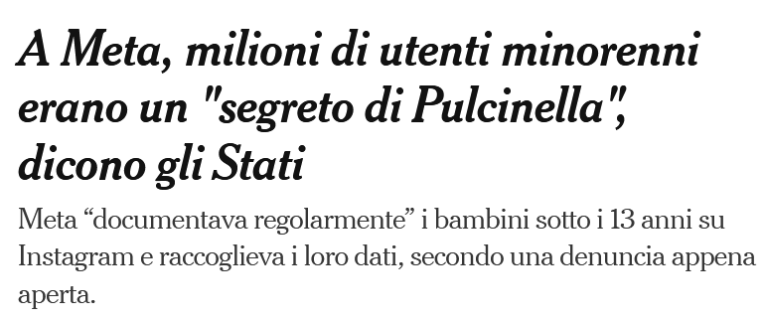
L’incomodo: i media digitali sono gestiti da privati
… e questo vuol dire, nel bene e nel male, che tendenzialmente l’interesse del privato è di fare usare il loro servizio il più a lungo e con più interazioni possibili per generare profitto, indipendentemente dal benessere dei suoi utenti!
Notes:
https://gs.statcounter.com/os-market-share/desktop/italy#monthly-202309-202309-bar

Slide 14
E quindi?
E quindi, il ruolo critico nel determinare se l’equazione risulta positiva o negativa è proprio quello dell’utente!
Bisogna sviluppare un atteggiamento critico e consapevole nell'utilizzo dei mezzi di comunicazione digitali, e partecipare in maniera informata.
Ad esempio:
Ha davvero senso perdere ore a discutere con un troll, o forse è meglio riconoscere che si tratta di un troll e lasciar perdere?
Sono sicurx che le mie informazioni sensibili (es. salute, posizione, etc) sono visibili esclusivamente dalle persone di cui mi fido? Sto postando qualcosa che potrebbe rendermi ricattabile?
Notes:
https://gs.statcounter.com/os-market-share/desktop/italy#monthly-202309-202309-bar

Slide 15
E quindi?
E quindi, il ruolo critico nel determinare se l’equazione risulta positiva o negativa è proprio quello dell’utente!
Bisogna sviluppare un atteggiamento critico e consapevole nell'utilizzo dei mezzi di comunicazione digitali, e partecipare in maniera informata.
Ad esempio:
Ha davvero senso perdere ore a discutere con un troll, o forse è meglio riconoscere che si tratta di un troll e lasciar perdere?
Sono sicurx che le mie informazioni sensibili (es. salute, posizione, etc) sono visibili esclusivamente dalle persone di cui mi fido? Sto postando qualcosa che potrebbe rendermi ricattabile? --> lo vediamo alla prossima lezione di educazione civica
Notes:
https://gs.statcounter.com/os-market-share/desktop/italy#monthly-202309-202309-bar

Slide 16
Il “dibattito” online

Slide 17
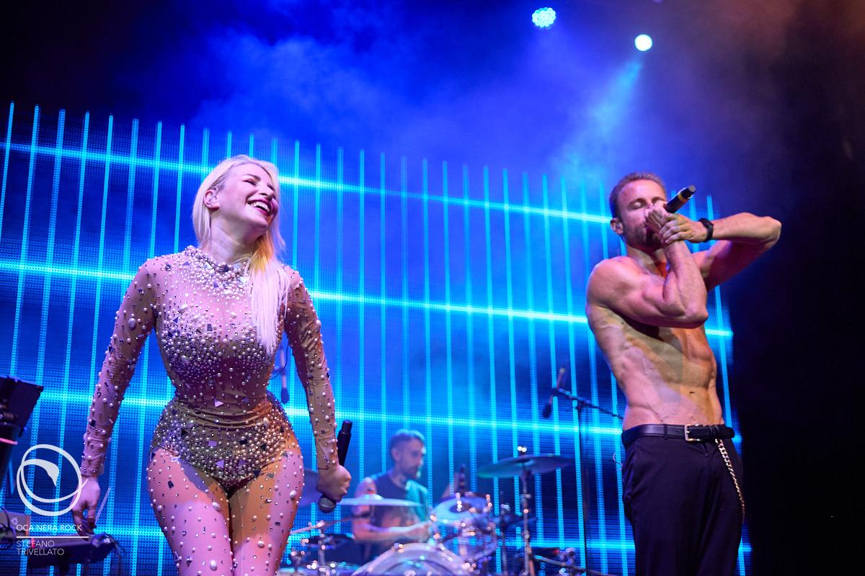
Datemi la vostra attenzione grz

Slide 18

Dibattito online: riconoscere le fallacie
Notes:
Parte 1; https://www.youtube.com/watch?v=Gpjh32aYFVo

Slide 19

Argomento fantoccio strawman argument
Consiste nel “confutare” un argomento attaccandone una versione distorta o errata, più facile da attaccare.
Dovremmo spendere di meno in forze dell’ordine e di più in sanità!
Ah, quindi secondo te le forze dell’ordine sono inutili!!
Notes:
https://gs.statcounter.com/os-market-share/desktop/italy#monthly-202309-202309-bar

Slide 20

Falsa pista red herring, deflecting
Consiste nell’inserire un argomento irrilevante allo scopo di fuorviare l’attenzione dall’argomento originale.
L’amministrazione attuale fa un pessimo lavoro sullo smaltimento dei rifiuti.
E allora che mi dici del caos di quella precedente, che è stata arrestata per corruzione?
Notes:
https://gs.statcounter.com/os-market-share/desktop/italy#monthly-202309-202309-bar

Slide 21

Cherry picking
Consiste nel selezionare solo le prove a sostegno della propria tesi, ignorando le altre.
Ci sono prove scientifiche che idratarsi fa bene, quindi bere 5 litri di coca cola al giorno fa bene.
Ok, ma ci sono millemila ricerche che dimostrano che bere troppe bevande zuccherate fa male…
Notes:
https://gs.statcounter.com/os-market-share/desktop/italy#monthly-202309-202309-bar

Slide 22

Fallacia aneddotica
anecdote fallacy
Consiste nel portare un’esperienza personale come prova della falsità di un’affermazione generale.
Fumare aumenta il rischio di sviluppare malattie gravi.
Ma va la! Io fumo da anni e sono in perfetta salute!
Notes:
https://gs.statcounter.com/os-market-share/desktop/italy#monthly-202309-202309-bar

Slide 23

Piano inclinato slippery slope
Partendo da una tesi, si traggono delle conclusioni che sono presentate come inevitabili, ma in realtà del tutto arbitrarie.
Se lo stato liberalizza la cannabis poi sicuramente legalizzerà anche tutte le droghe pesanti, eroina inclusa!
Notes:
https://gs.statcounter.com/os-market-share/desktop/italy#monthly-202309-202309-bar

Slide 24

Ad hominem
Consiste nell’allontanarsi dall’argomento della polemica contestando l’interlocutore anziché l’argomentazione.
E’ importante ridurre il nostro impatto ambientale, per il bene del pianeta.
Ma parli tu che giri in macchina e non sei nemmeno veganx?
Notes:
https://gs.statcounter.com/os-market-share/desktop/italy#monthly-202309-202309-bar

Slide 25

Appello alla maggioranza/moda bandwagon fallacy
Consiste nel sostenere che una tesi è vera unicamente in quanto molti credono che lo sia.
L’attuale governo è incapace di governare il paese. Lo dicono tutti, quindi è vero!
Notes:
https://gs.statcounter.com/os-market-share/desktop/italy#monthly-202309-202309-bar

Slide 26
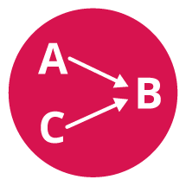
Fallacia causale
post hoc reasoning
Consiste nel sostenere che se una cosa è successa dopo un’altra, allora la prima è stata causata dalla seconda.
Ho preso un medicinale omeopatico e sono guaritx da una malattia. Quindi i medicinali omeopatici funzionano.
Notes:
https://gs.statcounter.com/os-market-share/desktop/italy#monthly-202309-202309-bar

Slide 27

Falsa dicotomia false choice
Consiste nel mostrare due soluzioni a un problema come le uniche due possibili fra cui scegliere, quando in realtà ce ne sono altre.
La professoressa mi ha messo un voto basso. O le sto antipaticx, oppure non ci capisce niente >:(
Notes:
https://gs.statcounter.com/os-market-share/desktop/italy#monthly-202309-202309-bar

Slide 28

Ricorso al ridicolo appeal to ridicule
Consiste nel deridere un’informazione, sottointendendo quindi di aver dimostrato che è falsa.
1 + 1 = 2.
AHAHAHAH Avete sentito che idiozia! Adesso 1+1 farebbe 2!!
Notes:
https://gs.statcounter.com/os-market-share/desktop/italy#monthly-202309-202309-bar

Slide 29
Esercizi per casa
Lo so, lo so, però dai non ve li do mai perdonatemi questa eccezione…
Notes:
https://practice-school.eu/it/part1/module2/logical-fallacies/

Slide 30
Esercizi per casa
Per ogni esempio, riconosci di quale fallacia logica si tratta.
1 | "Se compri questo prodotto, sarai felice. Io l'ho comprato e sono felice, quindi dovresti comprarlo anche tu." | Post-hoc
2 | "Penso che dovremmo considerare l'implementazione di misure ambientali per ridurre l'inquinamento industriale." "Quindi vuoi distruggere l'industria e far perdere lavoro a migliaia di persone?" | Strawman argument
3 | "O sei con noi nella decisione di costruire un nuovo aeroporto, o sei contro lo sviluppo economico della nostra regione." | Falsa dicotomia
4 | "La maggior parte delle persone crede nell'esistenza di Dio, dunque Dio esiste." | Appello alla maggioranza
5 | "Non dobbiamo prendere sul serio le opinioni di Maria sulla riforma sanitaria. Ha chiaramente problemi personali con il sistema sanitario, quindi il suo punto di vista non conta." | Ad hominem
Notes:
https://practice-school.eu/it/part1/module2/logical-fallacies/

Slide 31
Esercizi per casa
Per ogni esempio, riconosci di quale fallacia logica si tratta.
6 | "Conosco una persona che ha mangiato cioccolato tutti i giorni e ha vissuto fino a 100 anni. Quindi, mangiare cioccolato ogni giorno contribuisce alla longevità." | Fallacia anecdotica
7 | "Questo integratore ha aiutato molte persone a perdere peso, guarda queste recensioni entusiastiche sul sito web del produttore. Ignoriamo le recensioni negative, sono probabilmente solo eccezioni." | Cherry picking
8 | "Se concediamo il diritto di aborto in casi estremi, come la salute della madre, presto vivremo in un mondo in cui l'aborto sarà permesso in qualsiasi momento della gravidanza. Dobbiamo vietare qualsiasi forma di aborto. | Slippery slope
9 | "Sì, posso capire che il candidato ha avuto problemi di gestione finanziaria, ma guardate quanto è bravo a parlare in pubblico. Questo è davvero ciò che conta per un leader." | Falsa pista
10 | "Se permettiamo che i bambini portino i telefoni cellulari a scuola, presto tutti saranno dipendenti dai loro dispositivi e l'apprendimento ne soffrirà. Dobbiamo vietare l'uso dei telefoni cellulari a scuola." | Slippery slope
Notes:
https://practice-school.eu/it/part1/module2/logical-fallacies/

